Slide 1
Thread-based VS Event-driven Servers
Alexandre Truppel
Luís Abreu

Slide 2
Descrição do trabalho Resultados e análise

Slide 3
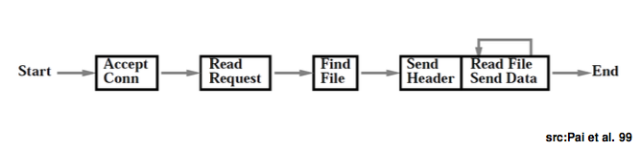
Pequena revisão...
Cada cliente faz um pedido ao servidor que resulta nos seguintes blocos de código a correrem em sequência no servidor (p. ex.):
Thread-based:
Cada cliente resulta na criação de um thread no servidor, onde é executado a sequência de blocos de código:
Thread 1
Thread 2
Thread 3
...
Thread 4
Thread 5
Thread 6
Event-based:
Cada cliente resulta na criação de uma máquina de estados no servidor, que fazem pedidos de blocos de código a um dispatcher, que, usando uma fila FIFO (ou de prioridades), os encaminha para threads (implementação sem NIO):
FSM 1
Dispatcher
Thread workpool
FSM 2
FIFO
Thread 1
Thread 2
FSM 3

Slide 4
Objetivos do projeto
Desenvolver um servidor (TCP) que contenha operações de IO e CPU...
...baseado em threads
...baseado em eventos
Medir e comparar performance dos dois tipos de servidores

Slide 5
Trabalho desenvolvido
Decidir que código é executado em cada pedido ( )
Implementar servidor TCP baseado em threads
Implementar servidor TCP baseado em eventos
Escolher métricas a medir e implementar medições dessas métricas nos servidores
Implementar uma testbench que aplica várias formas de carga ao servidor e recolhe os resultados
Analisar dados e retirar concluões

Slide 6
(1) Blocos de código que executam
Cada cliente cria uma ligação ao servidor, cada ligação gera um pedido (1 cliente = 1 pedido)
No fim da execução do pedido, o cliente desliga-se
Um pedido resulta na execução sequencial dos seguintes blocos:
Servidor recebe 8 bytes (aleatórios) enviados pelo cliente
Servidor acede a um ficheiro de dados no disco e copia parte do seu conteúdo para memória
Sempre o mesmo ficheiro (1 Mbyte)
Offset = valor dos 8 bytes enviados pelo cliente (evita caching por ser uma posição aleatória)
Size = 80 kBytes
Servidor calcula hash (1 byte) dos 80 kBytes lidos
Servidor escreve hash no ficheiro de dados (mesmo offset)
Servidor envia hash para o cliente
TCP → IO → CPU → IO → TCP

Slide 7
(2, 3) Implementar servidores TCP
Em C, só um executável (threads ou eventos é escolhido com um argumento)
Dois modos de funcionamento:
Espera por ligações TCP de clientes
O servidor cria a sua própria carga (simula ligações de clientes) → não usa TCP
Evita a stack protocolar
Evita limitações do OS quanto ao número de sockets e ligações TCP disponíveis
Diminui ruído nas medições
Foi o modo usado durante os testes

Slide 8
(2, 3) Implementar threads VS eventos
Na verdade, não duas, mas três implementações:
Threads
Eventos: nossa implementação
Com um número variável de work threads
Um queue (FIFO)
Um scheduler
Eventos: GCD – Grand Central Dispatch
Biblioteca disponível em Mac (com port para Linux)
Permite criar um concurrent queue
um FIFO para execução de blocos de código em que vários podem estar a correr em paralelo
também implementado usando threads, mas a implementação adapta-se ao processador onde corre

Slide 9
(4) Medições feitas no servidor
Fim de execução
Pedido recebido
1
2
3
4
5
t
T1
← timestamps →
T2
#B1
← # blocos executados pelo servidor até esse momento →
#B2
#CP1
← # clientes pendentes (na fila de espera ou em execução) →
#CP2
Por cliente:
T = Time interval = T2 – T1 (segundos)
#B = Block count = #B2 - #B1 = Nº de blocos executados no total pelo servidor nesse intervalo
TP = #B / T = throughput
#CP = (#CP1 + #CP2) / 2 ⋍ carga no servidor durante a execução deste cliente

Slide 10
(5) Testbench: formas de carga
A implementação usada (servidor gera a sua carga) funciona em ciclo:
Gera novo cliente (= novo pedido)
Espera X microsegundos
Repete Y vezes
Valor de X (controla a carga no servidor):
Constante
Aleatório com máx e min definidos
Sinusoidal com máx e min definidos
Valores máx e min passados por argumentos, permite testar facilmente o servidor em vários regimes (sobrecarregado, quase livre, oscilatório)

Slide 11
(5) Testbench: testes
Um Mac com 4 CPUs, 2 threads em cada (total 8 execuções concorrentes)
Configurações (cada uma testada com 15 cargas sinusoidais diferentes):
Threads
Eventos GCD
Eventos custom com 4 work threads
Eventos custom com 8 work threads
Eventos custom com 16 work threads
Exemplo:
./server 2 20 20000
Servidor com eventos GCD (2000 clientes), carga sinusoidal entre 20us e 20000us de espera

Slide 12
Descrição do trabalho Resultados e análise

Slide 13
Gráficos obtidos
Medições (para cada cliente):
T = Time interval
#B = Block count
TP = #B / T = throughput
#CP ⋍ carga no servidor
Gráficos:
T versus #B
T versus #CP
TP versus #CP

Slide 14
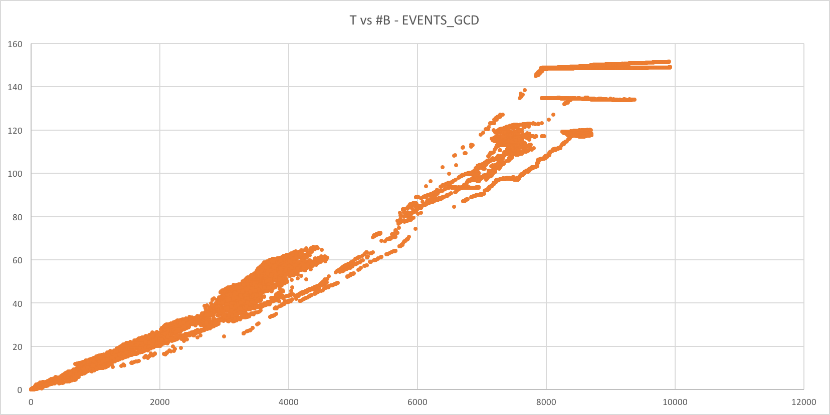
Gráficos obtidos (iniciais)

Slide 15
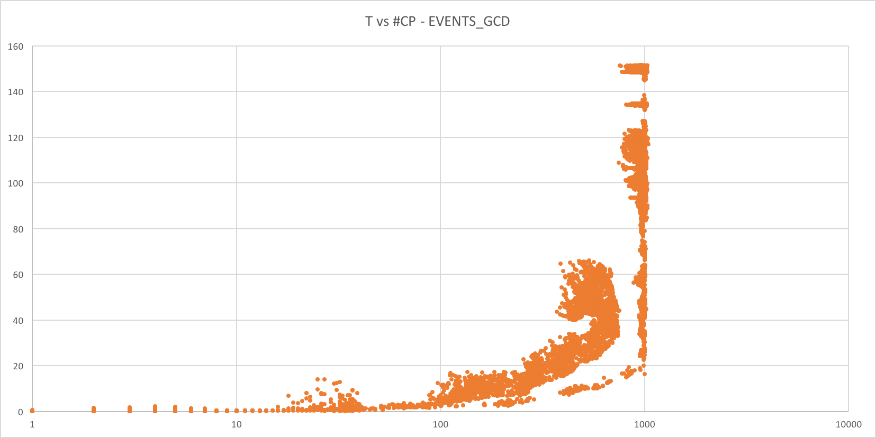
Gráficos obtidos (iniciais)

Slide 16
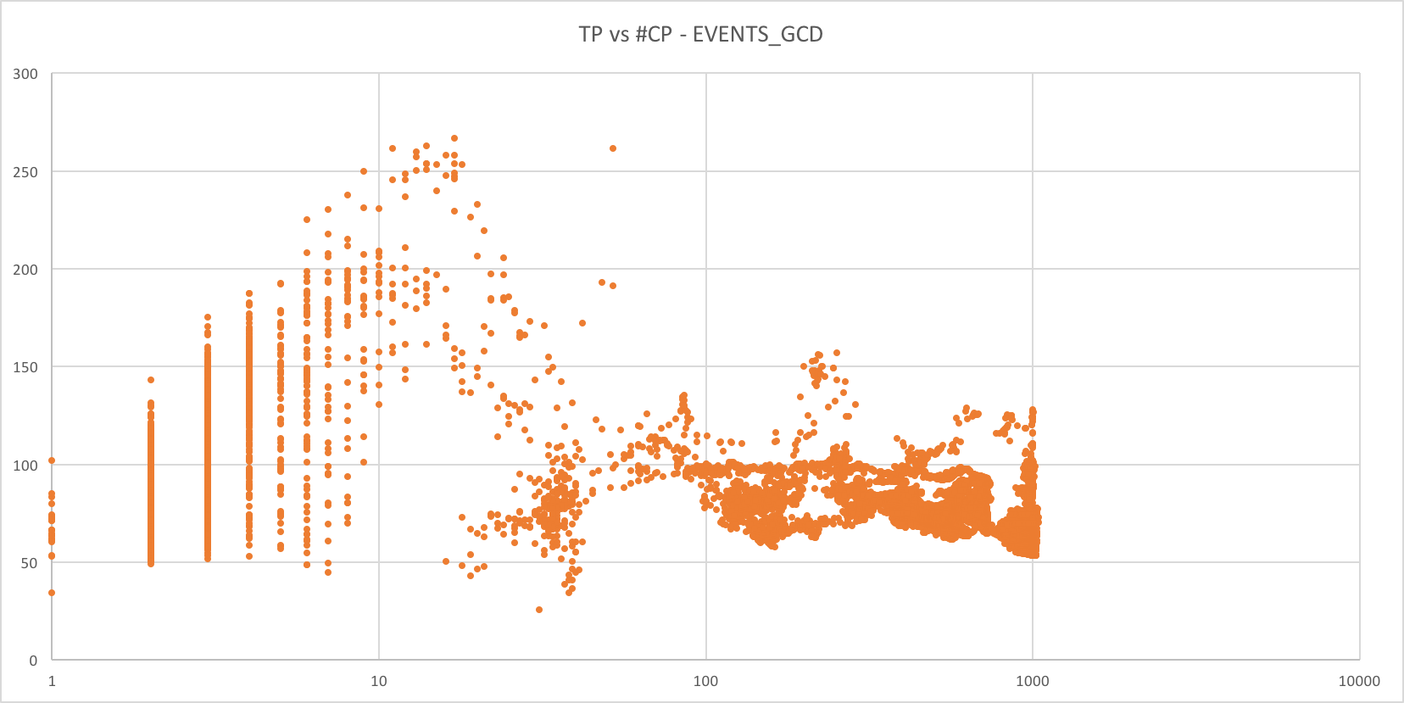
Gráficos obtidos (iniciais)

Slide 17
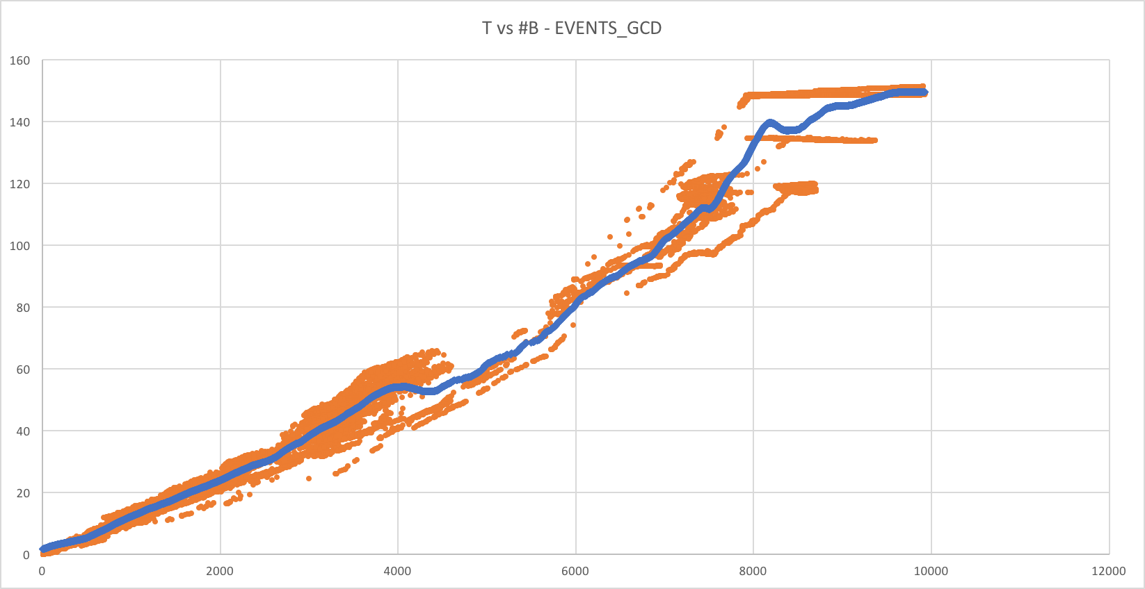
Gráficos obtidos (finais)

Slide 18
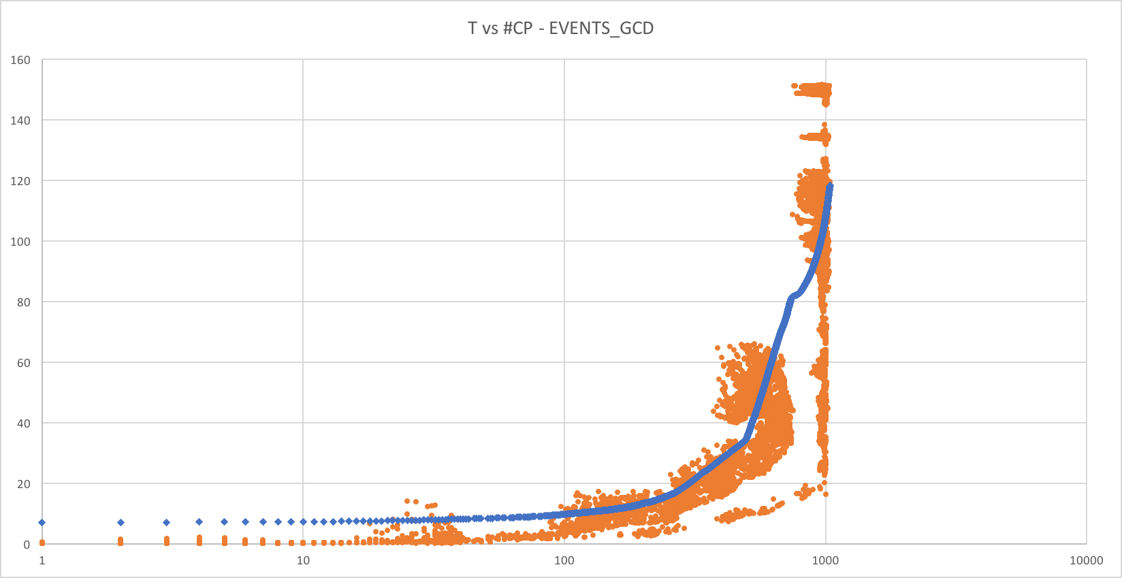
Gráficos obtidos (finais)

Slide 19
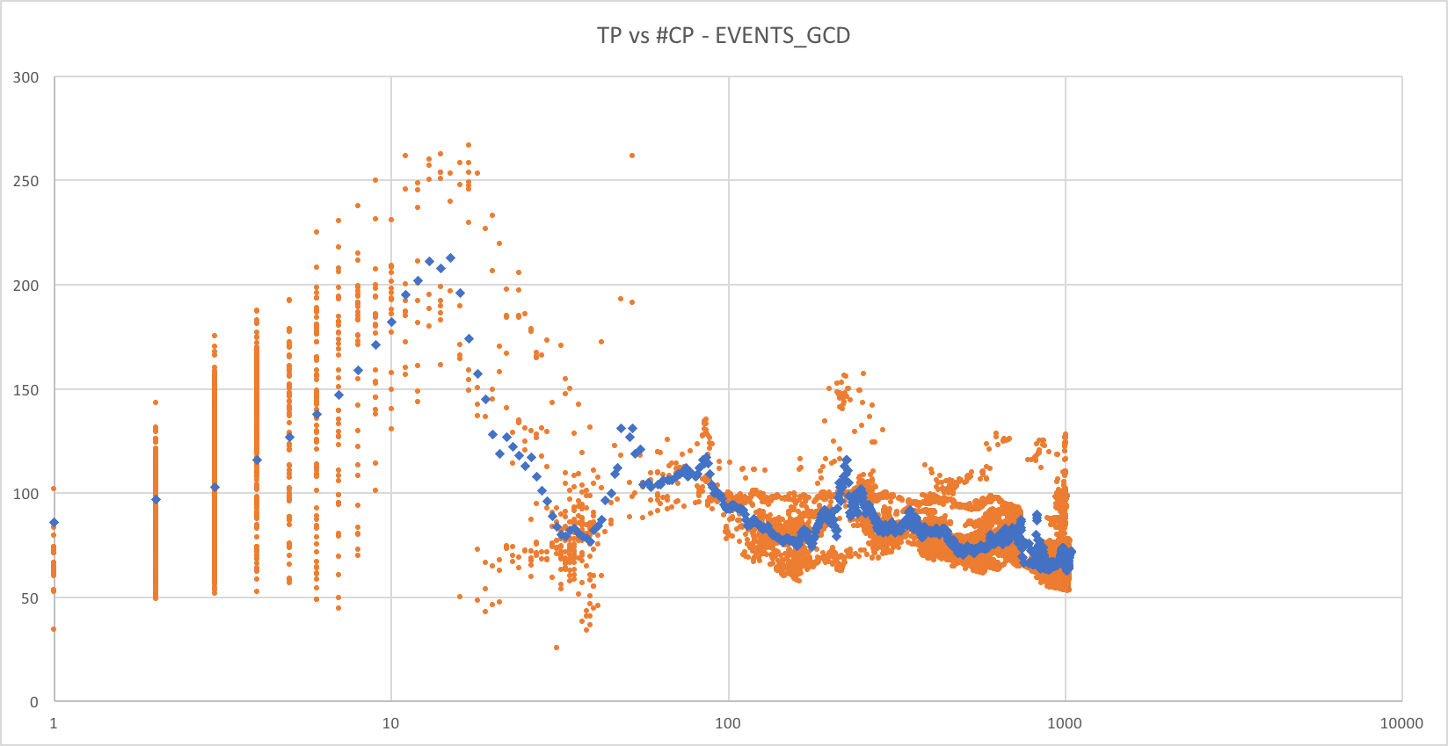
Gráficos obtidos (finais)

Slide 20
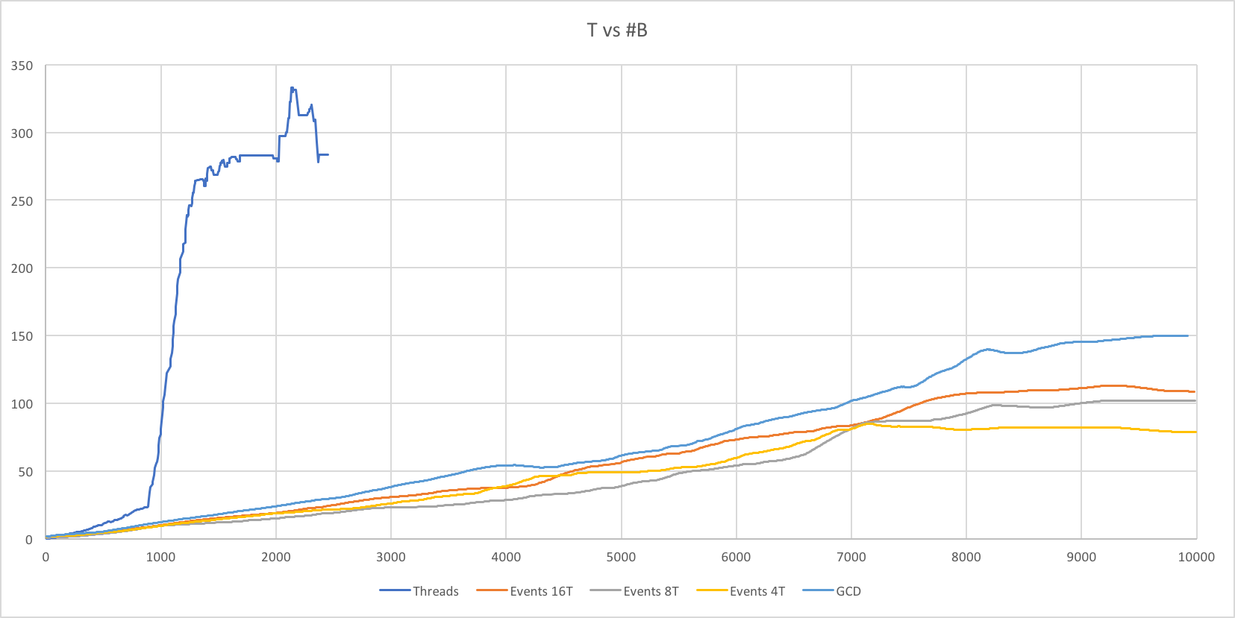
Gráficos obtidos (comparação)

Slide 21
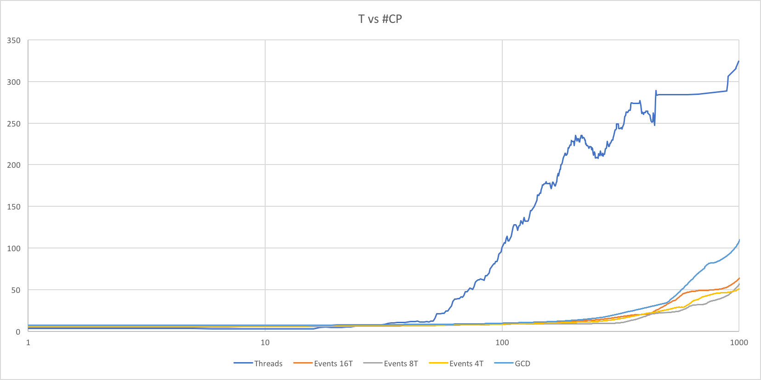
Gráficos obtidos (comparação)

Slide 22
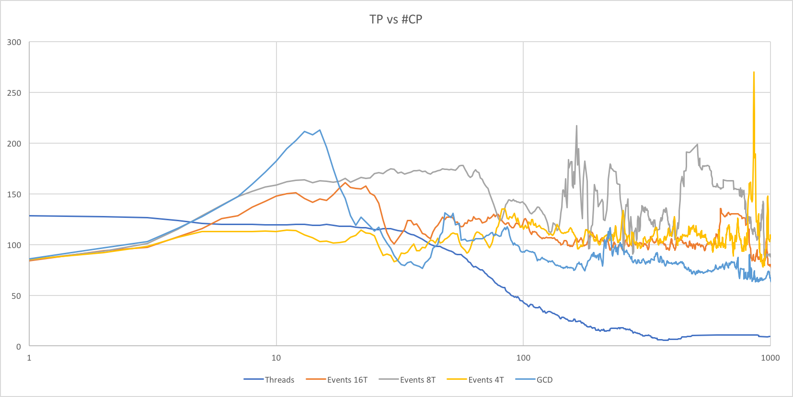
Gráficos obtidos (comparação)

Slide 23
Conclusões
A performance do nosso servidor baseado em threads é 3x a 10x pior que o baseado em eventos
Aliás, tão pior que dificultou os testes
Nenhuma das nossas implementações baseadas em eventos consegue manter a performance em regime de sobrecarga
Raciocínio teórico aponta para que a throughput máxima seja possível em sobrecarga

Slide 24
Conclusões
A nossa implementação baseada em eventos é melhor que a biblioteca GCD
Muito provavelmente questões de overhead: a nossa implementação faz malloc uma vez de um tamanho fixo de memória, mas GCD deve ir usando malloc ao longo do programa para se adaptar ao número de blocos na queue
A escolha do número de work threads na nossa implementação influencia a performance
O ideal parece ser usar # de threads igual ao # de unidades de processamento paralelo no computador (4 CPUs com 2 threads cada = 8 work threads neste caso)
Consistente com raciocínio teórico

